Slide 1


רגע
מתוק
סיום מחצית א'
תשפ"א
עם טעם
של עוד
כוונו לירח,
גם אם תפספסו,
תנחתו בין הכוכבים"
(לס בראון)

Slide 2


https://youtu.be/3EnoIxaWJpY

Slide 3








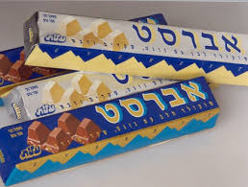

כתוב/כתבי (בכל שקופית) רגע מתוק שחווית במחצית זו.

Slide 4

מה גרם לי לחייך במחצית זו?

Slide 5

באיזה תחום אני טייגר?

Slide 6


רגע מהנה וכייפי שחוויתי במחצית זו....

Slide 7

לקחת פסק זמן ולא לחשוב
לשבת מול הים ולא לדאוג
לתת לראש לנוח מהפיצוצים
לתת ללב לנוח מהלחצים
אולי זה רק משבר קטן וזה חולף
אולי פשוט אני נהייתי קצת עייף
https://youtu.be/Uw4zU-fHpx0
באיזה תחום אני זקוק לפסק זמן?

Slide 8

מהם מקורות האנרגיה שלי?
חברים
משפחה
חוזקות
מורים

Slide 9


https://youtu.be/acVtcvrrt54
במה הפתעתי עצמי במחצית זו?

Slide 10

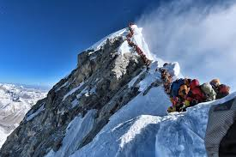
מהן החוזקות בעזרתן אצליח לטפס לאוורסט?

Slide 11

דמות שהיתה לי קליק איתה במחצית זו

Slide 12

כשמשהו לא הלך לי פרפקט,
למי פניתי לעזרה?
חבר
אחות
מורה
אבא
אמא
אח

Slide 13


עם איזה טעם אצא ממחצית זו?

Slide 14

בהצלחה
במחצית ב'

